Slide 1


PAM/Badre Bahaji
Stratégies d'adaptation des moyens de subsistance aux besoins essentiels (LCS-EN) Unité d'évaluation des besoins et de ciblage
2023 Septembre

Slide 2

AUDIENCE
Le public de ce PowerPoint peut aller des enquêteurs au personnel de la RAM et du programme dans différents bureaux. Il peut également être utilisé pour la formation des partenaires ou des prestataires de services.
Des sections de diapositives ont été insérées pour faciliter la sélection du matériel pertinent en fonction du public.

Slide 3

Note d'orientation pour LCS-EN
Veuillez vous référer à la note d'orientation et à la liste des stratégies dans le Centre de ressources VAM pour explorer les stratégies de survie pour les besoins essentiels, ainsi que leurs explications et leur pertinence.

Slide 4
Introduction

Slide 5
LCS-EN : instructions de formation 1
Discuter des objectifs du module, c'est-à-dire obtenir des informations sur les stratégies de survie (pour les besoins essentiels) appliquées par les ménages de la population ciblée. Cela comprend la capacité des ménages à faire face aux chocs récents et à surmonter les chocs futurs.
Expliquez le rôle de cet indicateur et l'utilisation de l'information, en interne et en externe. Cela permet aux enquêteurs de bien comprendre l'importance des données qu'ils vont bientôt collecter.

Slide 6
Indicateurs des stratégies d'adaptation des moyens de subsistance (LCS)
Les indicateurs des stratégies d'adaptation des moyens de subsistance sont des indicateurs au niveau des ménages qui sont relativement simples à collecter et qui sont en corrélation avec d'autres mesures de la sécurité alimentaire et de la vulnérabilité.
Ils sont basés sur une série de questions concernant la manière dont les ménages parviennent à faire face aux chocs qui mettent à mal leurs moyens de subsistance.
Les indicateurs LCS évaluent les capacités d'adaptation et de production des ménages à moyen et long terme et leur impact futur sur les besoins alimentaires et autres besoins essentiels.
Notes:
Dernier point : Au début d'une situation d'urgence, les ménages ont tendance à recourir à des stratégies d'adaptation à court terme basées sur la consommation pour surmonter les difficultés immédiates liées aux pénuries alimentaires. Si la situation persiste, les ménages commencent à chercher d'autres moyens de satisfaire leurs besoins alimentaires de base ou d'autres besoins essentiels. Les indicateurs LCS visent spécifiquement à capturer ces comportements.

Slide 7
LCS : LCS-FS & LCS-EN
L'indicateur des stratégies d'adaptation des moyens de subsistance existe en deux versions : l'une pour la sécurité alimentaire (LCS-FS) et l'autre pour les besoins essentiels (LCS-EN).
Version besoins essentiels (LCS-EN) | Version sécurité alimentaire (LCS-FS)
Doit être utilisé dans les évaluations des besoins essentiels ou lorsque le champ d'application d'une évaluation est plus large que la sécurité alimentaire. | À utiliser lorsque l'objectif d'une collecte de données est spécifiquement axé sur la sécurité alimentaire.

Slide 8
LCS : UTILISATION DE CES INDICATEURS
LCS-FS | LCS-EN
Suivi des activités du programme (in-kind and cash) ; évaluation de la situation de la sécurité alimentaire d'une population ; et ciblage au niveau de la population. | Suivi des activités du programme (multi-purpose cash) ; évaluation de la vulnérabilité pour répondre aux besoins essentiels d'une population ; et ciblage au niveau de la population.
Utilisé pour classer les ménages en fonction de leur niveau de sécurité alimentaire, par le biais de l'approche consolidée pour le rapport sur l'insécurité alimentaire (CARI). | Utilisé pour classer les ménages en fonction de leur vulnérabilité à satisfaire les besoins essentiels dans la méthode de classification de la vulnérabilité de l'ENA.
L'un des indicateurs de résultats de la sécurité alimentaire dans le tableau de référence de l'insécurité alimentaire aiguë de la classification intégrée des phases de la sécurité alimentaire (IPC). | L'un des indicateurs utilisés pour déterminer la gravité intersectorielle dans le cadre d'analyse conjointe et intersectorielle (JIAF).
Notes:
La LCS-EN peut être utilisée de différentes manières, notamment pour le suivi des activités du programme, la détermination de la sécurité alimentaire et de la vulnérabilité d'une population, et le ciblage au niveau de la population.
Le LCS-EN est utilisé pour classer les ménages en fonction de leur vulnérabilité à satisfaire les besoins essentiels dans la méthode de classification de la vulnérabilité de l'ENA.
Le LCS-EN fournit des informations sur les lacunes en matière de besoins essentiels qui conduisent à l'adoption de stratégies d'adaptation négatives.

Slide 9
LCS : Que mesure LCS ?
Les indicateurs LCS mesurent la stratégie de survie la plus sévère appliquée par le ménage au cours des 30 jours précédant l'entretien ou épuisée par le ménage au cours des 12 mois précédant l'entretien, en réponse à....
LCS-FS : manque de nourriture ou d'argent pour acheter de la nourriture
LCS-EN : manque de ressources pour accéder aux besoins essentiels (par exemple, nourriture, logement, services d'éducation et de santé, etc.)
Notes:
**Mohamed**
Cela implique une modification à long terme des modèles de revenus ou de production alimentaire, ainsi que des réponses ponctuelles telles que la vente d'actifs.

Slide 10
LCS-EN : Qu'est-ce que c'est ?
Le LCS-EN mesure la mesure dans laquelle les ménages ont appliqué des stratégies d'adaptation des moyens de subsistance en réponse à un manque de ressources pour accéder aux besoins essentiels (par exemple, la nourriture, le logement, l'éducation, les services de santé, etc.) au cours des 30 derniers jours précédant l'enquête.
Cela implique une modification à plus long terme des activités génératrices de revenus et des réponses ponctuelles telles que la vente d'actifs en raison d'un manque de ressources pour répondre aux besoins essentiels.
Le LCS-EN permet d'évaluer les capacités d'adaptation et de production à long terme des ménages et leur impact futur sur l'accès aux besoins essentiels.

Slide 11
Le module LCS-EN

Slide 12
LCS-EN : instructions de formation 2
Notez la formulation de la question principale (sur la diapositive suivante). Il s'agit de savoir si le ménage a appliqué chaque stratégie d'adaptation des moyens de subsistance au cours des 30 derniers jours.
Expliquez la raison d'être de chaque stratégie d'adaptation dans le module du questionnaire en vous référant à la liste des stratégies.
Expliquez chacune des réponses et ce qu'elles signifient, tout en veillant à ce que les éventuelles questions de suivi et les éclaircissements soient compris.
Des sondages doivent être effectués lors de la collecte des données afin d'obtenir les réponses les plus précises.

Slide 13
MODULE LCS-EN : question principale
Au cours des 30 derniers jours, un membre de votre ménage a-t-il dû s'engager dans l'une des activités suivantes en raison d'un manque de ressources pour accéder aux besoins essentiels (par exemple, nourriture, logement, éducation, services de santé, etc. | 10 = Non, parce que nous n'en avions pas besoin 20 = Non, parce que nous avons déjà vendu ces actifs ou que nous avons exercé cette activité au cours des 12 derniers mois et que nous ne pouvons plus la poursuivre. 30= Oui 9999= Non applicable (n'a pas accès à cette stratégie) | Gravité indicative de la stratégie (Le bureau de pays doit attribuer la gravité appropriée, ce qui suit n'est qu'un exemple) | Noms des variables
1.1 Vente de biens ménagers (radio, meubles, télévision, bijoux, etc.) en raison d'un manque de ressources pour accéder aux besoins essentiels. | | __ | | Le stress | Lcs_stress_DomAsset
1.2 Emprunter de l'argent pour couvrir les besoins essentiels | | __ | | Le stress | Lcs_stress_BorrowCash
1,3 Économies dépensées en raison d'un manque de ressources pour accéder aux besoins essentiels | | __ | | Le stress | Lcs_stress_Saving
1.4 Vendre, partager ou échanger de l'aide en nature en raison d'un manque de ressources pour accéder aux besoins essentiels | | __ | | Le stress | Lcs_stress_SellRation
1.5 Vente de biens productifs ou de moyens de transport (machine à coudre, brouette, vélo, voiture, etc.) par manque de ressources pour accéder aux besoins essentiels | | __ | | Crise | Lcs_crisis_ProdAssets
1.6 Réduction des dépenses de santé essentielles (y compris les médicaments) en raison d'un manque de ressources pour accéder aux besoins essentiels | | __ | | Crise | Lcs_crisis_Health
1,7 Enfants retirés de l'école en raison d'un manque de ressources pour accéder aux besoins essentiels | | __ | | Crise | Lcs_crisis_OutSchool
1.8 A hypothéqué/vendu la maison où le ménage vivait en permanence ou la terre en raison d'un manque de ressources pour accéder aux besoins essentiels. | | __ | | Urgence | Lcs_em_ResAsset
1,9 A mendié (demandé de l'argent/de la nourriture à des inconnus dans la rue) ou fait les poubelles en raison d'un manque de ressources pour accéder aux besoins essentiels. | | __ | | Urgence | Lcs_em_Begged
1.10 S'engager dans des emplois ou des activités génératrices de revenus socialement dégradants, à haut risque, exploitants ou mettant leur vie en danger (par exemple, la contrebande, le vol, l'adhésion à des groupes armés, la prostitution) en raison d'un manque de ressources pour accéder aux besoins essentiels. | | __ | | Urgence | Lcs_em_IllegalAct
Au cours des 30 derniers jours, un membre de votre ménage a-t-il dû [ ... ] en raison d'un manque de ressources pour accéder à des besoins essentiels (par exemple, nourriture, logement, éducation, services de santé, etc.

Slide 14

MODULE LCS-EN : question principale
...En raison d'un manque de ressources
... pour accéder aux besoins essentiels (nourriture, logement, éducation, services de santé, etc.) ?
Qu'entend-on par "manque de ressources" ?
Qu'entend-on par "besoins essentiels" ?
Les besoins essentiels sont "les biens, les services publics, les services ou les ressources dont les ménages ont besoin de manière régulière, saisonnière ou exceptionnelle pour assurer leur survie et leur niveau de vie minimum, sans recourir à des mécanismes d'adaptation négatifs ou compromettre leur santé, leur dignité et leurs moyens de subsistance essentiels"
Bien que des exemples de besoins essentiels courants soient fournis dans la question principale, ce qui est considéré comme essentiel dépend du contexte.
On parle de manque de ressources lorsque les ménages n'ont pas d'accès direct aux biens et services essentiels (par exemple, production propre de nourriture et de combustibles, services de santé publique gratuits) ou lorsqu'ils n'ont pas l'argent nécessaire pour acheter ces biens et services essentiels.
Notes:
La question sur le LCS-EN nécessite quelques éclaircissements :
1) Le manque de ressources signifie soit un manque d'accès direct aux biens et aux services, soit un manque d'argent pour les acheter... Le raisonnement est le même que pour les services financiers.
2) Mais qu'entendons-nous par "besoins essentiels" ? Nous avons ici une définition générale, mais comme vous pouvez l'imaginer, ce qui est défini comme "essentiel" est quelque peu subjectif et dépend du contexte, mais se réfère généralement à la nourriture, au logement, à l'éducation, aux services de santé, etc.

Slide 15
MODULE LCS-EN : Suivi Question
 | 10 = Non, parce que nous n'en avions pas besoin 20 = Non, parce que nous avons déjà vendu ces actifs ou que nous avons exercé cette activité au cours des 12 derniers mois et que nous ne pouvons plus la poursuivre. 30= Oui 9999= Non applicable (n'a pas accès à cette stratégie) | Gravité indicative de la stratégie (Le bureau de pays doit attribuer la gravité appropriée, ce qui suit n'est qu'un exemple) | Noms des variables
1.1 Biens ménagers vendus (radio, meubles, télévision, bijoux, etc.) | | __ | | Le stress | Lcs_stress_DomAsset
1.2 Emprunter de l'argent pour couvrir les besoins alimentaires | | __ | | Le stress | Lcs_stress_BorrowCash
1.3 Épargne dépensée | | __ | | Le stress | Lcs_stress_Saving
1,4 A envoyé les membres du ménage manger ailleurs | | __ | | Le stress | Lcs_stress_EatOut
1.5 Vente de biens de production ou de moyens de transport (machine à coudre, brouette, vélo, voiture, etc.) | | __ | | Crise | Lcs_crisis_ProdAssets
1,6 Réduction des dépenses de santé (y compris les médicaments) | | __ | | Crise | Lcs_crisis_Health
1,7 Retrait des enfants de l'école | | __ | | Crise | Lcs_crisis_OutSchool
1.8 A hypothéqué/vendu la maison où le ménage vivait en permanence ou un terrain | | __ | | Urgence | Lcs_em_ResAsset
1,9 Mendicité (demander de l'argent/de la nourriture à des inconnus dans la rue) ou fouille de poubelles | | __ | | Urgence | Lcs_em_Begged
1.10 S'engager dans des emplois ou des activités génératrices de revenus socialement dégradants, à haut risque, exploitants ou mettant la vie en danger (par exemple, la contrebande, le vol, l'adhésion à des groupes armés, la prostitution). | | __ | | Urgence | Lcs_em_IllegalAct
Quelles sont les principales raisons - c'est-à-dire pour accéder à quels besoins essentiels - pour lesquelles vous ou d'autres membres de votre ménage avez appliqué ces stratégies d'adaptation ? Note à l'intention de l'enquêteur : n'énoncez pas les éléments ci-dessous comme des options pour le répondant. Cochez plutôt toutes celles qui s'appliquent en fonction de la réponse fournie. |  | LhCSIEnAccess
 |  | 1 Acheter de la nourriture 2 Pour payer le loyer 3 Pour payer les frais d'école, d'éducation 4 Pour couvrir les dépenses de santé 5 Pour acheter des articles non alimentaires (vêtements, petits meubles...) 6 Accès à l'eau et aux installations sanitaires 7 Accéder aux services essentiels du logement (électricité, énergie, élimination des déchets...) 8 Pour payer des dettes existantes 999 Autre
Au cours des 30 derniers jours, un membre de votre ménage a-t-il dû s'engager dans l'une des activités suivantes en raison d'un manque de ressources pour accéder aux besoins essentiels (par exemple, nourriture, logement, éducation, services de santé, etc.
Quelles sont les principales raisons - c'est-à-dire pour accéder à quels besoins essentiels - pour lesquelles vous ou d'autres membres de votre ménage avez appliqué ces stratégies d'adaptation ?
Notes:
Pour en revenir à la structure du module, une autre différence de la version EN du module LCS est que le module doit inclure une question finale supplémentaire demandant les principales raisons de l'adoption des stratégies. Nous y reviendrons plus tard.

Slide 16
MODULE LCS-EN : options de réponse
Au cours des 30 derniers jours, un membre de votre ménage a-t-il dû s'engager dans l'une des activités suivantes en raison d'un manque de ressources pour accéder aux besoins essentiels (par exemple, nourriture, logement, éducation, services de santé, etc. | 10 = Non, parce que nous n'en avions pas besoin 20 = Non, parce que nous avons déjà vendu ces actifs ou que nous avons exercé cette activité au cours des 12 derniers mois et que nous ne pouvons plus la poursuivre. 30= Oui 9999= Non applicable (n'a pas accès à cette stratégie) | Gravité indicative de la stratégie (Le bureau de pays doit attribuer la gravité appropriée, ce qui suit n'est qu'un exemple) | Noms des variables
1.1 Vente de biens ménagers (radio, meubles, télévision, bijoux, etc.) en raison d'un manque de ressources pour accéder aux besoins essentiels. | | __ | | Le stress | Lcs_stress_DomAsset
1.2 Emprunter de l'argent pour couvrir les besoins essentiels | | __ | | Le stress | Lcs_stress_BorrowCash
1,3 Économies dépensées en raison d'un manque de ressources pour accéder aux besoins essentiels | | __ | | Le stress | Lcs_stress_Saving
1.4 Vendre, partager ou échanger de l'aide en nature en raison d'un manque de ressources pour accéder aux besoins essentiels | | __ | | Le stress | Lcs_stress_SellRation
1.5 Vente de biens productifs ou de moyens de transport (machine à coudre, brouette, vélo, voiture, etc.) par manque de ressources pour accéder aux besoins essentiels | | __ | | Crise | Lcs_crisis_ProdAssets
1.6 Réduction des dépenses de santé essentielles (y compris les médicaments) en raison d'un manque de ressources pour accéder aux besoins essentiels | | __ | | Crise | Lcs_crisis_Health
1,7 Enfants retirés de l'école en raison d'un manque de ressources pour accéder aux besoins essentiels | | __ | | Crise | Lcs_crisis_OutSchool
1.8 A hypothéqué/vendu la maison où le ménage vivait en permanence ou la terre en raison d'un manque de ressources pour accéder aux besoins essentiels. | | __ | | Urgence | Lcs_em_ResAsset
1,9 A mendié (demandé de l'argent/de la nourriture à des inconnus dans la rue) ou fait les poubelles en raison d'un manque de ressources pour accéder aux besoins essentiels. | | __ | | Urgence | Lcs_em_Begged
1.10 S'engager dans des emplois ou des activités génératrices de revenus socialement dégradants, à haut risque, exploitants ou mettant leur vie en danger (par exemple, la contrebande, le vol, l'adhésion à des groupes armés, la prostitution) en raison d'un manque de ressources pour accéder aux besoins essentiels. | | __ | | Urgence | Lcs_em_IllegalAct
Il n'y a que 4 options de réponse standard possibles pour chaque stratégie :
10 = Non, car nous n'en avions pas besoin.
20 = Non, car nous avons déjà vendu ces actifs ou nous avons exercé cette activité au cours des 12 derniers mois et nous ne pouvons pas continuer à le faire.
30= Oui
9999= Non applicable (n'a pas accès à cette stratégie)
Notes:
Les codes sont standardisés pour la conception et l'analyse des modules du questionnaire.

Slide 17

MODULE LCS-EN : options de réponse
Il n'y a que 4 options de réponse standard possibles pour chaque stratégie :
10 = Non, car nous n'en avions pas besoin.
20 = Non, car nous avons déjà vendu ces actifs ou nous avons exercé cette activité au cours des 12 derniers mois et nous ne pouvons pas continuer à le faire.
30= Oui
9999= Non applicable (n'a pas accès à cette stratégie)
Démonstration de deux scénarios différents :
Le ménage n'a pas eu besoin de recourir à une stratégie parce qu'il n'a pas été confronté à un manque de ressources pour accéder aux besoins essentiels, OU
Le ménage s'est appuyé sur une stratégie de survie différente pour surmonter le manque d'accès aux besoins essentiels.
Si un ménage répond "non", nous devons lui demander pourquoi, afin de pouvoir choisir l'option de réponse la plus appropriée.

Slide 18
MODULE LCS-EN : options de réponse
Il n'y a que 4 options de réponse standard possibles pour chaque stratégie :
10 = Non, car nous n'en avions pas besoin.
20 = Non, car nous avons déjà vendu ces actifs ou nous avons exercé cette activité au cours des 12 derniers mois et nous ne pouvons pas continuer à le faire.
30= Oui
9999= Non applicable (n'a pas accès à cette stratégie)
Là encore, si un ménage répond "non", nous devons l'interroger pour en comprendre la raison, afin de sélectionner l'option de réponse la plus appropriée.
Cela signifie qu'un ménage peut ne pas être en mesure d'appliquer une stratégie d'adaptation qui a été mise en œuvre et épuisée avant les 30 jours (mais au cours des 12 derniers mois), en raison d'un manque de ressources pour accéder aux besoins essentiels.
Si un ménage indique qu'il a épuisé une stratégie, alors
s'assurer de saisir la raison. Si elle n'est PAS liée à un manque de ressources pour accéder aux besoins essentiels, la réponse appropriée est "Non, parce que nous n'en avions pas besoin".
Assurez-vous que cela s'est produit au cours des 12 derniers mois. Dans le cas contraire, la réponse appropriée est "Non applicable...".
Veiller à ce que l'épuisement soit possible, par exemple, il est rarement possible d'épuiser la mendicité.

Slide 19
MODULE LCS-EN : options de réponse
Il n'y a que 4 options de réponse standard possibles pour chaque stratégie :
10 = Non, car nous n'en avions pas besoin.
20 = Non, car nous avons déjà vendu ces actifs ou nous avons exercé cette activité au cours des 12 derniers mois et nous ne pouvons pas continuer à le faire.
30= Oui
9999= Non applicable (n'a pas accès à cette stratégie)
Si un ménage répond par l'affirmative, nous devons l'interroger pour en comprendre la raison et sélectionner l'option de réponse la plus appropriée.
Il se peut qu'un ménage ait adopté une stratégie ou une activité de survie pour une raison autre que le manque de ressources pour accéder aux besoins essentiels.
Cela signifie qu'un ménage a appliqué une stratégie d'adaptation au cours des 30 derniers jours en raison d'un manque de ressources pour accéder aux besoins essentiels.

Slide 20
MODULE LCS-EN : options de réponse
Il n'y a que 4 options de réponse standard possibles pour chaque stratégie :
10 = Non, car nous n'en avions pas besoin.
20 = Non, car nous avons déjà vendu ces actifs ou nous avons exercé cette activité au cours des 12 derniers mois et nous ne pouvons pas continuer à le faire.
30= Oui
9999= Non applicable (n'a pas accès à cette stratégie)
La personne interrogée peut répondre "non" ou "cela ne s'applique pas". Nous devons l'interroger pour en comprendre la raison et sélectionner la réponse la plus appropriée. Dans ce cas, il se peut que la stratégie ne s'applique pas au ménage.
Cela signifie qu'un ménage n'est pas en mesure de s'appuyer sur une stratégie d'adaptation car elle ne s'applique pas à lui parce qu'il n'a pas accès à cette stratégie (par exemple, il n'y a pas d'enfants dans le ménage à retirer de l'école), ou que le ménage a épuisé la stratégie il y a plus de 12 mois.

Slide 21

LCS-EN MODULE:QUESTION DE SUIVI
Notez que le LCS-EN comporte une question de suivi qui doit être posée dans le cadre du module de base.
À la fin du module, si le répondant a déclaré avoir appliqué ou épuisé au moins une stratégie, la question suivante lui est posée :
Objet :
Recueillir des informations sur les principaux besoins essentiels non satisfaits de la population
Être capable d'utiliser le module LCS-EN pour calculer l'indicateur LCS-FS, lorsque cela est nécessaire (par exemple, pour pouvoir calculer le CARI ou pour l'exercice IPC).
2. Quelles sont les principales raisons - c'est-à-dire pour accéder à quels besoins essentiels - pour lesquelles vous ou d'autres membres de votre ménage avez appliqué ces stratégies d'adaptation ?
1 Acheter de la nourriture 2 Pour payer le loyer ou accéder à un logement adéquat 3 Pour payer les frais de scolarité ou d'autres frais d'éducation 4 Pour couvrir les dépenses de santé 5 Pour acheter des produits non alimentaires de première nécessité (vêtements, petits meubles...) 6 Accès à l'eau et aux installations sanitaires 7 Accéder aux services essentiels du logement (électricité, énergie, élimination des déchets...) 8 Pour payer des dettes existantes 999 Autre, précisez
L'agent recenseur ne doit pas énumérer ces options au répondant. Il doit plutôt cocher toutes celles qui s'appliquent en fonction de la réponse fournie.

Slide 22
niveaux de gravité des stratégies de la lcs
Notes:
**Mohamed**

Slide 23
MODULE LCS-EN : STRATÉGIES D'ADAPTATION
Au cours des 30 derniers jours, un membre de votre ménage a-t-il dû s'engager dans l'une des activités suivantes en raison d'un manque de ressources pour accéder aux besoins essentiels (par exemple, nourriture, logement, éducation, services de santé, etc. | 10 = Non, parce que nous n'en avions pas besoin 20 = Non, parce que nous avons déjà vendu ces actifs ou que nous avons exercé cette activité au cours des 12 derniers mois et que nous ne pouvons plus la poursuivre. 30= Oui 9999= Non applicable (n'a pas accès à cette stratégie) | Gravité indicative de la stratégie (Le bureau de pays doit attribuer la gravité appropriée, ce qui suit n'est qu'un exemple) | Noms des variables
1.1 Vente de biens ménagers (radio, meubles, télévision, bijoux, etc.) en raison d'un manque de ressources pour accéder aux besoins essentiels. | | __ | | Le stress | Lcs_stress_DomAsset
1.2 Emprunter de l'argent pour couvrir les besoins essentiels | | __ | | Le stress | Lcs_stress_BorrowCash
1,3 Economies réalisées en raison d'un manque de ressources pour accéder aux besoins essentiels | | __ | | Le stress | Lcs_stress_Saving
1.4 Vendre, partager ou échanger de l'aide en nature en raison d'un manque de ressources pour accéder aux besoins essentiels | | __ | | Le stress | Lcs_stress_SellRation
1.5 Vente de biens productifs ou de moyens de transport (machine à coudre, brouette, vélo, voiture, etc.) par manque de ressources pour accéder aux besoins essentiels | | __ | | Crise | Lcs_crisis_ProdAssets
1.6 Réduction des dépenses de santé essentielles (y compris les médicaments) en raison d'un manque de ressources pour accéder aux besoins essentiels | | __ | | Crise | Lcs_crisis_Health
1,7 Enfants retirés de l'école en raison d'un manque de ressources pour accéder aux besoins essentiels | | __ | | Crise | Lcs_crisis_OutSchool
1.8 A hypothéqué/vendu la maison où le ménage vivait en permanence ou la terre en raison d'un manque de ressources pour accéder aux besoins essentiels. | | __ | | Urgence | Lcs_em_ResAsset
1,9 A mendié (demandé de l'argent/de la nourriture à des inconnus dans la rue) ou fait les poubelles en raison d'un manque de ressources pour accéder aux besoins essentiels. | | __ | | Urgence | Lcs_em_Begged
1.10 S'engager dans des emplois ou des activités génératrices de revenus socialement dégradants, à haut risque, exploitants ou mettant leur vie en danger (par exemple, la contrebande, le vol, l'adhésion à des groupes armés, la prostitution) en raison d'un manque de ressources pour accéder aux besoins essentiels. | | __ | | Urgence | Lcs_em_IllegalAct
Instructions :
Pour votre présentation au niveau national, assurez-vous que les déclarations de stratégie présentées (en gris) sont mises à jour avec votre module final.
Reportez-vous aux documents disponibles sur le centre de ressources VAM.
4 stress
3 crises
3 urgence

Slide 24
Lcs-EN : sévérité - stress
Le stress
indique une capacité réduite à faire face à des chocs futurs en raison d'une réduction actuelle des ressources ou d'une augmentation des dettes.
Par exemple, la première action d'un ménage confronté à un choc ou à un facteur de stress est de se débarrasser progressivement de ses actifs, par exemple en dépensant son épargne, en vendant des actifs simples ou en empruntant de l'argent.

Slide 25
LCS-EN : Sévérité - Crise
Le stress
indique une capacité réduite à faire face à des chocs futurs en raison d'une réduction actuelle des ressources ou d'une augmentation des dettes.
Si la situation persiste ou s'aggrave, ils auront recours à des stratégies d'adaptation à la crise, et lorsque, par exemple, les actifs productifs sont vendus ou que les dépenses de santé/médicaments essentiels sont réduites, il devient plus difficile pour la personne ou le ménage de revenir à la situation d'avant la crise.
Crise
réduit directement la productivité future, y compris la formation du capital humain.

Slide 26
Lcs-EN : sévérité - Urgence
Le stress
indique une capacité réduite à faire face à des chocs futurs en raison d'une réduction actuelle des ressources ou d'une augmentation des dettes.
Enfin, le ménage peut être amené à vendre sa seule maison/terre, à mendier ou à faire les poubelles, à vendre son dernier animal femelle productif, ce qui réduit la productivité future et est difficilement réversible, ou encore ces situations sont humiliantes et dramatiques par nature.
Crise
réduit directement la productivité future, y compris la formation du capital humain.
Urgence
affecte la productivité future, mais elle est plus difficile à inverser ou plus dramatique par nature.

Slide 27
LCS-EN : niveaux de sévérité
Le stress
indique une capacité réduite à faire face à des chocs futurs en raison d'une réduction actuelle des ressources ou d'une augmentation des dettes.
L'adoption de stratégies d'adaptation au stress, aux crises et aux situations d'urgence se fait de manière séquentielle plutôt que simultanée.
Crise
réduit directement la productivité future, y compris la formation du capital humain.
Urgence
affecte la productivité future, mais elle est plus difficile à inverser ou plus dramatique par nature.

Slide 28
Comment les réunir ?

Slide 29
Lcs-EN : classification des ménages
Si un ménage a eu recours à une ou plusieurs stratégie(s) d'adaptation au stress au cours des 30 derniers jours ou a épuisé cette (ces) stratégie(s) au cours des 12 derniers mois
Le ménage applique des mesures d'adaptation au stress
Si le même ménage a eu recours à une ou plusieurs stratégies d'adaptation à la crise au cours des 30 derniers jours ou a épuisé cette ou ces stratégies au cours des 12 derniers mois
Le ménage applique des mesures d'adaptation à la crise
Si le même ménage a eu recours à une ou plusieurs stratégie(s) d'urgence au cours des 30 derniers jours ou a épuisé cette ou ces stratégie(s) au cours des 12 derniers mois
Le ménage fait appel à des mesures d'urgence

Slide 30
Les stratégies d'adaptation aux moyens de subsistance

Slide 31
LCS-EN : instructions de formation 3
En fonction du temps disponible pour la formation de l'agent recenseur, il est suggéré de passer en revue chacune des stratégies de la liste, ainsi que des exemples d'observations et de vérifications potentielles.
Revoir la liste des stratégies pour inclure les tableaux avec les 10+ stratégies pertinentes sélectionnées pour le contexte de votre pays sous forme de diapositives individuelles (voir les trois diapositives suivantes à titre d'exemple).
Veillez à mettre en évidence les éléments clés, notamment la signification de chaque option de réponse pour chaque question, ainsi que les exemples de vérification et les stratégies d'approfondissement.
Si le temps ne le permet pas, les informations doivent au moins être incluses dans le manuel de formation de l'enquêteur.

Slide 32
EXEMPLE DE DESCRIPTION D'UNE STRATÉGIE D'ADAPTATION AU STRESS
Le stress
(Nom de variable : LcsEN_stress_Saving) Au cours des 30 derniers jours, un membre de votre ménage a-t-il dû dépenser ses économies en raison d'un manque de ressources pour accéder à des besoins essentiels ?
Raison d'être/Utilisation | Que signifie chaque option de réponse ? | Exemples de vérification
Justification : La dépense de l'épargne affaiblit la capacité des ménages à se rabattre sur des liquidités facilement disponibles, contrairement aux actifs qui doivent être liquidés. L'épargne est considérée comme de l'argent ou d'autres objets de valeur (par exemple, des bijoux en or) mis de côté en vue d'une utilisation/consommation future. Par exemple, l'argent liquide mis de côté pour les urgences domestiques, les cérémonies, la scolarité ou d'autres dépenses importantes. L'épargne peut également être destinée à des investissements futurs (par exemple, l'entreprise familiale, l'achat de bétail, etc.) Les guetteurs : Il est essentiel de poser des questions sur l'utilisation de l'épargne plutôt que sur l'utilisation des revenus du ménage. Soyez prudent quant à l'utilisation de cette stratégie dans un contexte de déplacement prolongé, car la plupart des ménages auraient épuisé cette stratégie il y a plus de 12 mois ; par conséquent, cette stratégie ne s'appliquerait pas à la plupart des ménages. Notez que dans le cas des bijoux en or, il peut y avoir un certain chevauchement avec "DomAsset" et "Pawn", il est donc conseillé d'éviter d'utiliser plus d'une de ces stratégies dans le même module. Gravité : Il existe presque toujours une gravité du stress. | Non, il n'était pas nécessaire de dépenser l'épargne parce que le ménage n'était pas confronté à un manque de ressources pour accéder aux besoins essentiels ou avait appliqué une autre stratégie d'adaptation des moyens de subsistance. | Il est nécessaire d'approfondir la question pour s'assurer de la sélection de la réponse la plus appropriée. 1) Votre ménage dispose-t-il d'une épargne ? 2) pourquoi n'avez-vous pas dépensé (ou pas) les économies réalisées ?
 | Oui, le ménage a dû dépenser des économies au cours des 30 derniers jours en raison d'un manque de ressources pour accéder aux besoins essentiels. | S'assurer que le ménage a dépensé son épargne pour être en mesure de satisfaire ses besoins essentiels, et non pour d'autres raisons.
 | Non, parce que le ménage a déjà dépensé son épargne au cours des 12 derniers mois et qu'il n'a plus d'épargne. | Si le ménage répond "nous avions des économies mais nous avons dû les dépenser avant les 30 derniers jours mais au cours de l'année écoulée", le choix de réponse approprié est "non parce qu'elles ont déjà été épuisées au cours des 12 derniers mois".
 | Non applicable car le ménage n'a pas eu d'épargne depuis plus de 12 mois. | Si le ménage répond "nous n'avons pas d'épargne et n'en avons pas eu l'année dernière, car nos revenus couvrent à peine nos dépenses", le choix de réponse approprié est “non applicable".
Notes:
L'épargne est la partie du revenu qui n'est pas consacrée à la consommation courante. Épargner - mettre progressivement de l'argent ou de l'or de côté, généralement sur un compte bancaire. Les gens épargnent généralement en vue d'un objectif particulier, comme l'achat d'une voiture, le versement d'un acompte pour l'achat d'une maison ou toute autre urgence qui pourrait survenir. Elle procure à une personne ou à un ménage une certaine sécurité financière.
Le revenu est une somme d'argent perçue, notamment de manière régulière ou irrégulière, dans le cadre d'un travail ou d'un investissement.

Slide 33
EXEMPLE DE DESCRIPTION D'UNE STRATÉGIE DE GESTION DE CRISE
Crise
(Nom de variable : LcsEN_crisis_OutSchool) Au cours des 30 derniers jours, votre ménage a-t-il dû retirer des enfants de l'école (enseignement obligatoire) en raison d'un manque de ressources pour accéder aux besoins essentiels (par exemple, nourriture, logement, éducation, services de santé, etc.
Raison d'être/Utilisation | Que signifie chaque option de réponse ? | Exemples de vérification
Justification : cela diminue le capital humain et est donc considéré comme une stratégie de crise ; retirer les enfants de l'école aura une influence considérable sur leur productivité future et c'est une violation de leur droit à l'éducation. Guet-apens et utilisation : Cette stratégie concerne les ménages dont les enfants sont en âge d'être scolarisés dans le cadre de l'enseignement obligatoire (normalement de 6 à 16 ans). Si un ménage a retiré ses enfants de l'école secondaire ou de l'enseignement professionnel supérieur pour contribuer au revenu du ménage, cela n'est pas pris en compte dans cette stratégie d'adaptation. Gravité : Normalement, le niveau de gravité est "crise" pour cette stratégie, mais dans certains contextes, il pourrait être considéré comme un niveau de gravité "urgence". | Non, il n'a pas été nécessaire de retirer les enfants de l'école parce que le ménage n'était pas confronté à des pénuries alimentaires ou à un manque de ressources pour accéder aux besoins essentiels, ou parce qu'il avait appliqué une autre stratégie de survie. | Il est nécessaire d'approfondir la question pour s'assurer de la sélection de la réponse la plus appropriée. 1) Avez-vous des enfants en âge scolaire ? 2) pourquoi avez-vous eu besoin d'appliquer cette stratégie (ou non) ?
 | Oui, le ménage a dû retirer ses enfants de l'école au cours des 30 derniers jours en raison d'un manque de ressources pour accéder aux besoins essentiels. | Veiller à ce qu'ils retirent les enfants de l'école en raison du manque de ressources pour accéder aux besoins essentiels.
 | Non, car le ménage a déjà retiré ses enfants de l'école au cours des 12 derniers mois. | Si le ménage a déjà retiré tous ses enfants d'âge scolaire de l'école par manque d'argent avant les 30 jours et au cours des 12 derniers mois.
 | Non applicable car le ménage n'a pas d'enfants en âge d'être scolarisés et n'en a pas eu au cours des 12 derniers mois. Il est également possible que le ménage ait des enfants d'âge scolaire qui n'ont jamais été inscrits à l'école ou qui ont quitté l'école depuis plus de 12 mois. | La réponse "Non applicable" n'est pertinente que si le ménage : 1) n'a pas d'enfants en âge scolaire. 2) n'ont jamais inscrit leurs enfants à l'école ou les ont retirés de l'école plus de 12 mois avant l'entretien. 3) il n'y a pas d'école dans les environs.

Slide 34
EXEMPLE DE DESCRIPTION D'UNE STRATÉGIE D'ADAPTATION D'URGENCE
Urgence
(Nom de variable : LcsEN_em_IllegalAct) Au cours des 30 derniers jours, un membre de votre ménage a-t-il été contraint d'exercer un travail ou une activité rémunératrice socialement dégradant, à haut risque, exploiteur ou mettant sa vie en danger (par exemple, la contrebande, le vol, l'adhésion à des groupes armés, la prostitution) en raison d'un manque de ressources pour accéder aux besoins essentiels (par exemple, la nourriture, le logement, l'éducation, les services de santé, etc.)
Raison d'être/Utilisation | Que signifie chaque option de réponse ? | Exemples de vérification
Justification : cette stratégie d'adaptation se réfère à des activités génératrices de revenus à haut risque ou socialement dégradantes - entraînant ainsi une perte de dignité humaine et posant des risques de protection pour les membres du ménage concernés. Les guetteurs et l'utilisation : Il est nécessaire de mettre l'accent sur les raisons qui poussent les gens à s'engager dans des activités illégales : souvent, ces activités peuvent être financièrement gratifiantes (par exemple, la contrebande, la vente de drogues) et les gens le font pour cette raison, et non parce qu'ils sont désespérés ou qu'ils ont besoin de nourriture et/ou d'autres biens et services essentiels. Évitez d'utiliser cette stratégie dans des contextes où les ménages craindraient de signaler de telles activités. Certaines activités sont illégales au regard de la loi, mais elles sont néanmoins considérées comme des activités normales, telles que la production de charbon de bois ou les réfugiés qui ne sont pas autorisés par la loi à travailler en dehors des camps. Étant donné que ces activités sont régulièrement acceptées, elles ne seraient pas qualifiées de stratégie d'urgence. Gravité : La gravité de cette stratégie est presque toujours "d'urgence". | Non, il n'était pas nécessaire de s'engager dans des emplois ou des activités génératrices de revenus socialement dégradants, à haut risque, exploitants ou mettant la vie en danger parce que le ménage n'était pas confronté à un manque de ressources pour accéder aux besoins essentiels ou qu'il avait appliqué une autre stratégie de survie. | Il est nécessaire d'approfondir la question pour s'assurer de la sélection de la réponse la plus appropriée. L'enquête doit être spécifique au contexte et se référer aux activités socialement dégradantes, risquées ou exploitantes couramment utilisées. Par exemple, si la contrebande est une activité courante pour les ménages vulnérables, l'enquête doit porter sur cette activité, entre autres. Différents termes peuvent être utilisés pour décrire ces activités afin d'adoucir le langage. Par exemple, la contrebande peut être reformulée comme le franchissement de la frontière avec des marchandises non enregistrées. Autre exemple : rejoindre des groupes armés pourrait être reformulé comme participer à des groupes pour protéger leurs familles/communautés.
 | Oui, le ménage a dû s'engager dans des emplois ou des activités génératrices de revenus socialement dégradants, à haut risque, exploitants ou mettant la vie en danger au cours des 30 derniers jours en raison d'un manque de ressources pour accéder aux besoins essentiels. | S'assurer que cette stratégie a été appliquée en raison d'un manque de ressources pour accéder aux besoins essentiels.
 | Non, car le ménage s'est déjà engagé dans des emplois ou des activités génératrices de revenus socialement dégradants, à haut risque, exploitants ou mettant la vie en danger au cours des 12 derniers mois et cette stratégie a été épuisée car la poursuite aurait des conséquences plus graves.
 | Cette option de réponse ne s'applique pas à cette stratégie spécifique. | La mention "Non applicable" n'est pas une option pour cette question car, techniquement, elle pourrait s'appliquer à tous les ménages s'ils sont vraiment dans le besoin. Bien que les ménages qui appliquent cette stratégie puissent hésiter à répondre à cette question, il est nécessaire de la poser afin de comprendre s'ils ont atteint un niveau d'urgence et s'ils ont eu recours à cette stratégie.

Slide 35
Conception du module

Slide 36
LCS-EN : Conception du module
Lorsque vous concevez votre questionnaire, y compris le module LCS-EN, veuillez vous référer au Concepteur d'enquête qui propose les modules standard du PAM en formats XLSform et Word.
D'autres stratégies d'adaptation aux moyens de subsistance peuvent être incluses, mais le module de base doit refléter la question principale et les stratégies standard.
Si vous utilisez des outils de collecte de données et des plates-formes qui ne prennent pas en charge XLSforms, vous devez reproduire correctement le module standard.
Notes:
Un formulaire XLS est le format Excel du contenu d'un questionnaire d'enquête. Il contient toutes les questions et les réponses.
la réponse à chaque enquête dans les langues choisies la logique de saut et les règles qui informeront les données
collecte Cela permet de transférer les questions sélectionnées dans le concepteur d'enquête vers des outils ODK en ligne pour la collecte de données.
La collecte des données est codée de manière standardisée et facilite l'analyse des données après l'exercice de collecte des données.

Slide 37
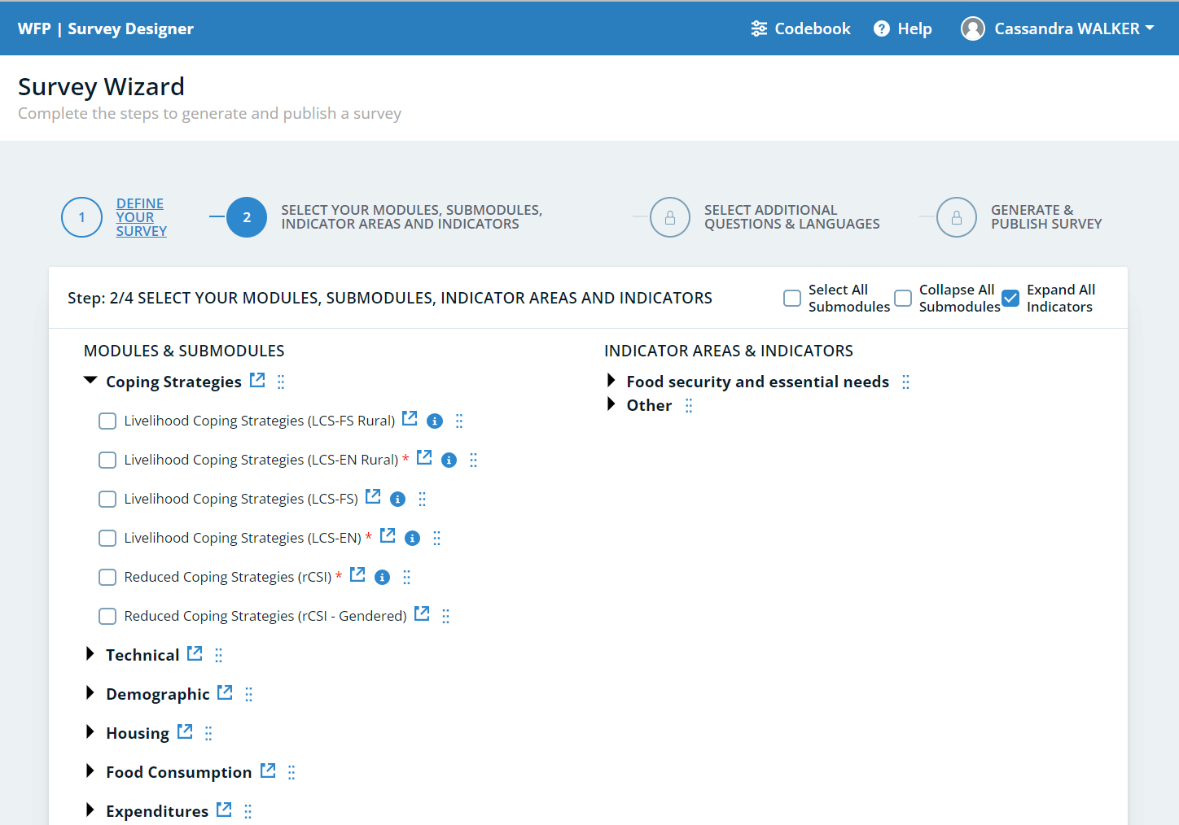
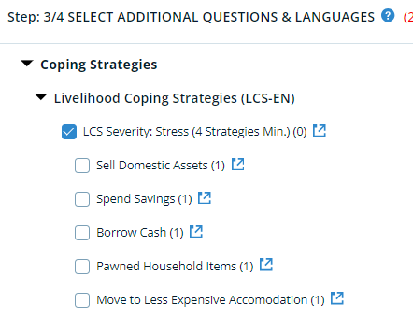
LCS-EN : Concepteur d'enquêtes
LCS-EN (Concepteur d'enquêtes)
Deux étapes :
1) Choisir le bon module LCS
2) Choisir les stratégies appropriées et pertinentes pour votre contexte à chaque niveau de gravité
Important : veiller à inclure le nombre minimum obligatoire de stratégies : 4 stratégies de stress, 3 stratégies de crise et 3 stratégies d'urgence
Notes:
Le concepteur d'enquête est l'outil Web du PAM qui permet aux utilisateurs d'élaborer des questionnaires d'évaluation, de suivi et de marché sur mesure à l'aide d'un contenu normalisé dans plusieurs langues.

Slide 38
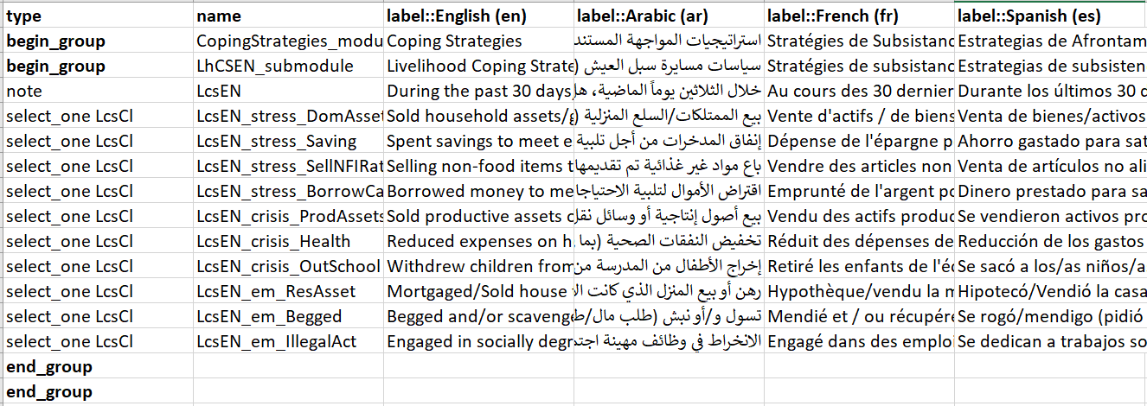
LCS-EN : Concepteur d'enquêtes
Après avoir sélectionné un minimum de 4 stratégies d'adaptation au stress, 3 stratégies d'adaptation à la crise et 3 stratégies d'adaptation à l'urgence, adaptées à votre contexte, et ajouté la ou les langue(s) locale(s), vous pouvez passer à l'étape finale du concepteur d'enquête où le formulaire XLS peut être généré.
Retrouvez les dernières stratégies standard LCS-EN en format XLS sur
Concepteur d'enquêtes

Slide 39
Contextualiser le module

Slide 40
Développer de nouvelles stratégies
Encadré 1 : Principes d'inclusion des comportements d'adaptation aux moyens de subsistance dans le LCS-FS Bien qu'il existe de nombreux types de comportements d'adaptation, seuls certains types de comportements liés aux moyens de subsistance font partie du LCS. Posez les questions suivantes sur chacun des comportements identifiés :
LCS | Pas LCS
Ce comportement est-il utilisé pour faire face à un choc existant (ex post) ? | ...ou vise-t-elle à renforcer la résilience (ex ante) ?
Influence-t-elle les ménages à moyen ou long terme en termes de moyens de subsistance, de capital humain ou de dignité ? | ... ou la stratégie consiste-t-elle à modifier les comportements de consommation alimentaire à court terme ?
La stratégie est-elle adoptée comme mécanisme d'adaptation aux chocs ? | ... ou cela fait-il partie de la culture habituelle de la communauté ?

Slide 41
ÉTAPE 1 : Examen des dossiers
Pour le LCS-EN, veuillez vous référer à la note d'orientation et à la liste des stratégies dans le Centre de ressources VAM pour explorer les stratégies de survie pour les besoins essentiels, ainsi que leurs explications et leur pertinence.
Se référer au questionnaire qualitatif proposé pour les groupes de discussion :
Outil qualitatif LCS-EN ici
Analyser les données LCS existantes provenant d'activités récentes de collecte de données, supprimer les stratégies non pertinentes.
Examiner les sources de données secondaires et les informations anecdotiques sur la façon dont les gens font face à la situation.
Organiser des discussions de groupe pour valider la pertinence de ces stratégies.

Slide 42
Étape 2 : FGD (liste des stratégies)
PORTÉE DE LA RECHERCHE
Les groupes de population d'intérêt comprennent :
Déplacées
résidents
réfugié
Migrants
Veiller à ce que tous les groupes de population d'intérêt participent aux discussions de groupe de discussion. Cela vous permettra de saisir les différentes stratégies d'adaptation appliquées par différentes populations.
Les paramètres contextuels d'intérêt sont les suivants :
rural
urbain
camp
etc.
Il est essentiel de s'assurer également de la couverture de tous les paramètres contextuels présents dans votre bureau de pays.
QUESTION DE RECHERCHE : Que font les gens lorsqu’ils n’ont pas assez de nourriture à manger ou d’argent pour acheter de la nourriture ?
Questions à se poser lors des FGD : Comment les ménages de votre communauté font-ils face à ce choc spécifique (p. ex., inondation, sécheresse, crise économique, etc.) ? Comment les ménages de votre communauté s’adaptent-ils à l’augmentation des ressources de leur ménage pour accéder à la nourriture ? Comment les ménages de votre communauté font-ils face à la réduction de la demande alimentaire ? Comment les ménages de votre communauté font-ils face à la distribution des ressources alimentaires au sein de leur ménage ?

Slide 43
ÉTAPE 3 : FGD (ajustement de la sévérité)
Diviser le FGD de manière à ce que la liste des stratégies ou des comportements d'adaptation soit d'abord approuvée, puis que la gravité soit discutée.
La gravité doit être classée en trois catégories (stress, crise et urgence). Il faut se mettre d'accord sur la catégorie la moins grave d'abord, puis la plus grave, et le groupe intermédiaire se mettra en place naturellement.
La gravité finale déterminée est basée sur l'impact à moyen ou long terme sur les ménages prévu par les participants et le FGD doit parvenir à un consensus sur ce point.
Encadré 3 : questions pour guider la discussion sur la sévérité pendant la discussion du groupe de discussion : Est-il réversible, ou peut-il être inversé lorsqu'il n'est plus nécessaire ? Est-elle de nature dramatique ou comporte-t-elle un risque de protection (par exemple, des activités illégales, à haut risque ou d'exploitation) ? Le comportement peut-il être utilisé en permanence ou s'agit-il d'une stratégie ponctuelle ?
Les stratégies d'adaptation nouvellement formulées doivent être communiquées au RAM-N pour examen et inclusion à la fois dans le Codebook standard et dans la plateforme Survey Designer.
Global.ResearchAssessmentandTargeting@wfp.org

Slide 44
Contrôle de la qualité des données
Et analyse

Slide 45
LCS-EN : EXPLORATION DES DONNÉES
Exécuter des fréquences pour chacune des stratégies de votre module
2. Le cas échéant, ventiler les résultats par groupes de population (PDI, réfugiés, etc.) et/ou par contexte (urbain, rural, camps) afin de les étudier séparément.
3. Examinez attentivement les résultats de chaque option de réponse pour chaque stratégie.
4. Si vous avez plus que les dix stratégies requises (4 stratégies de stress, 3 stratégies de crise et 4 stratégies d'urgence), examinez les résultats afin d'omettre les stratégies qui ne s'appliquent pas à plus de 50 % d'un groupe de population ou d'une strate donnée.
*Important : si vous n'avez que 10 stratégies et que certaines d'entre elles comportent une proportion élevée de "non applicable", veillez à procéder à une révision complète de votre module LCS-EN en vous référant à la note d'orientation et aux documents connexes disponibles dans le centre de ressources VAM.
scripts d'analyse en R, STATA et SPSS
Exemple de données

Slide 46
Exemples de contrôles de qualité (1)
Suivre les résultats de chaque stratégie et de l'indicateur par enquêteur au moyen d'un tableau croisé des LCS par enquêteur.
Si certains enquêteurs ont tendance à classer les ménages différemment de la moyenne ou à sélectionner les mêmes options de réponse dans la plupart des stratégies, cela peut être dû à un manque de compréhension du module, et ils doivent être identifiés et formés à nouveau.
La section sur les actifs des ménages pourrait être utilisée pour vérifier certaines des réponses à l'EFT. Par exemple, si un ménage déclare posséder actuellement des actifs productifs, une stratégie d'adaptation liée à la vente de ces actifs ne peut pas être enregistrée comme "épuisée".
Lorsque la personne interrogée déclare ne pas avoir d'enfants en âge d'être scolarisés dans son ménage, la réponse doit être N/A pour les stratégies d'adaptation telles que "retirer les enfants de l'école" ou "déplacer les enfants dans une école moins chère".

Slide 47
Exemples de contrôles de qualité (2)
Par ailleurs, pour certaines stratégies, l'option de réponse N/A n'a pas de sens ; c'est le cas notamment des stratégies de survie d'urgence que sont la mendicité et l'activité illégale.
La réponse "non applicable" n'est pas une option pour cette question car elle pourrait s'appliquer à tous les ménages s'ils sont vraiment dans le besoin. Bien que les ménages qui appliquent cette stratégie puissent être inquiets à l'idée de répondre à cette question, il est nécessaire de la poser afin de comprendre s'ils ont atteint un niveau d'urgence et s'ils ont utilisé une telle stratégie.
De même, il n'est pas possible d'"épuiser" ces stratégies. L'épuisement de ces stratégies ne se produit que dans des situations de catastrophe/famine, lorsque les moyens de subsistance de la communauté sont presque épuisés. Il y a généralement toujours plus d'activités illégales à pratiquer ou d'étrangers à qui demander de l'argent.
Ainsi, si vous constatez une forte prévalence de réponses "N/A" ou "non, épuisé", les agents recenseurs qui sélectionnent ces réponses doivent être identifiés et formés à nouveau.

Slide 48
LCS-EN : calcul
Quel que soit le nombre de stratégies incluses dans votre module, l'indicateur doit être calculé UNIQUEMENT sur la base de 10 stratégies (4 de stress, 3 de crise, 3 d'urgence).
Comment sélectionner les dix stratégies à utiliser si vous avez plus que les dix stratégies requises ?
Omettre les stratégies qui ne s'appliquent pas à plus de 50 % d'un groupe ou d'une strate de population donné(e).
Parmi les stratégies largement appliquées dans la population, on choisit généralement celles qui le sont le plus.
Notes:
Parlons maintenant du calcul en tant que tel....et commençons par clarifier quelque chose de très important...
...
Comment choisir à l'intérieur de chaque niveau ? ...

Slide 49


LCS-EN : calcul
Créez une variable dichotomique pour chaque niveau de sévérité de l'adaptation, représentant si un ménage a adopté ou épuisé une stratégie avec ce niveau de sévérité.
Trois variables dichotomiques doivent être créées :
- stress_coping_FR
- crise_copin_FR
- emergency_coping_FR
Ensuite, une variable catégorielle est construite, représentant le niveau de sévérité de la stratégie la plus sévère qu'un ménage a adoptée ou épuisée. La variable catégorielle va de 1 à 4 et reflète l'un des quatre groupes dans lesquels les ménages sont répartis :
- pas de recours à des stratégies de stress, de crise ou d'urgence
- l'utilisation de stratégies de lutte contre le stress
- l'utilisation de stratégies de crise
- l'utilisation de stratégies d'urgence
Notes:
Si un ménage répond "Non, parce que nous avons déjà vendu ces actifs ou que nous nous sommes engagés dans cette activité au cours des 12 derniers mois et que nous ne pouvons pas continuer" à une stratégie, ce ménage est considéré comme ayant expérimenté cette stratégie. Inversement, si un ménage répond "Non, parce que nous n'en avions pas besoin" ou "Non applicable (nous n'avons pas accès à cette stratégie)", il est considéré comme n'ayant pas expérimenté cette stratégie particulière.

Slide 50
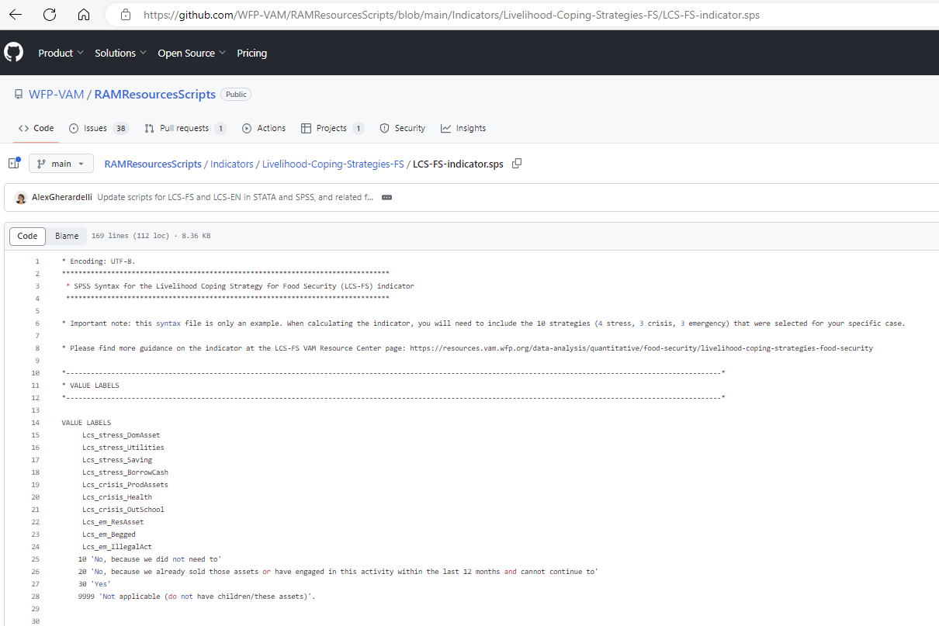
LCS-EN : GITHUB
Trouver les scripts SPSS, STATA et R sur
GitHub PAM RAM

Slide 51
Rapports

Slide 52
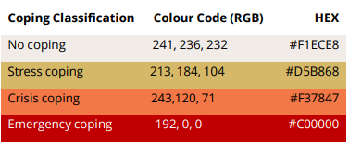
LCS-EN : EXEMPLE DE RAPPORT
"Les résultats de l'analyse de l'indicateur LCS-EN ont montré que 47 % des ménages interrogés ont déclaré avoir eu recours à des stratégies d'adaptation des moyens de subsistance au cours du mois précédent ou les avoir épuisées au cours des 12 derniers mois en raison du manque de ressources pour accéder aux besoins essentiels.
Les comparaisons entre les ménages dirigés par des femmes et ceux dirigés par des hommes ont montré que la proportion de ménages dirigés par des femmes qui ont recours à des stratégies de gestion du stress est plus élevée que celle des ménages dirigés par des hommes. Cela peut s'expliquer par les possibilités de travail limitées des femmes. "
Figure 1 - Proportion de ménages dépendant de stratégies d'adaptation aux moyens de subsistance pour satisfaire leurs besoins essentiels
Rappel :
Veuillez utiliser les couleurs standard

Slide 53
LCS-EN : EXEMPLE DE RAPPORT
Figure 2 - Proportion de ménages dépendant de chacune des stratégies d'adaptation des moyens de subsistance pour satisfaire leurs besoins essentiels
"Lorsque l'on examine les résultats de l'analyse des stratégies individuelles d'adaptation, il apparaît que l'emprunt d'argent pour couvrir les besoins essentiels (30%), l'utilisation de l'épargne (16%), ainsi que la réduction des dépenses de santé essentielles (15%), sont les stratégies les plus souvent appliquées par les ménages.
En outre, une proportion relativement élevée de ménages (9 %) a eu recours à la vente de leur dernier animal femelle. Le recours à cette stratégie peut avoir des conséquences négatives à long terme sur les moyens de subsistance des ménages touchés, car il peut être difficile d'inverser cette stratégie ; les animaux femelles sont les biens reproductifs des éleveurs, qui fournissent à leurs ménages du lait et davantage d'animaux pour la génération de revenus".

Slide 54
Ressources disponibles

Slide 55
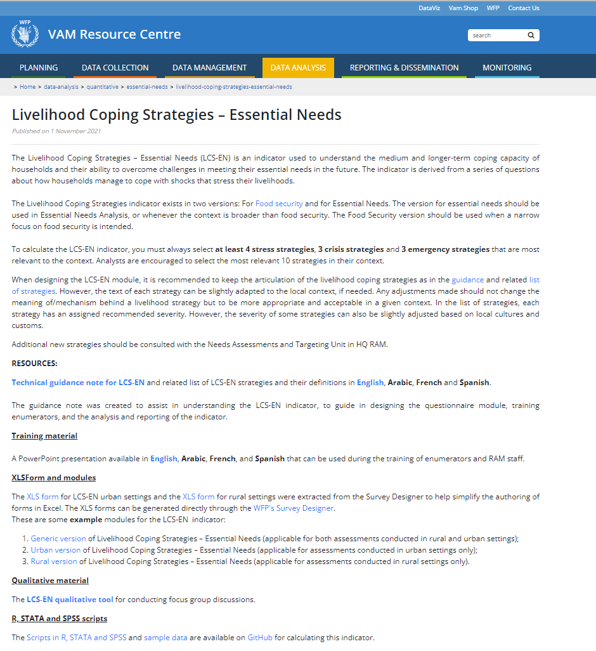
LCS-EN : Centre de ressources VAM
Pour plus d'informations et de conseils, voir
LCS-EN (Centre de ressources)

Slide 56
Merci de votre attention !

